Slide 1
TEMA 3
Sistema de Defensa Civil de Cuba en tiempo de paz como expresión de la Seguridad Nacional

Slide 2
Objetivo del tema:
Argumentar el papel de la Defensa Civil (DC) como factor estratégico en el aumento de la capacidad defensiva del país en tiempo de paz , así como las principales medidas que se adoptan para prevenir y atenuar los desastres a partir de lo instituido por el Estado cubano.

Slide 3
Sistema de conocimientos del tema:
Surgimiento y desarrollo de la DC en Cuba. Integración del sistema de DC cubano. Sistema de medidas de la DC. Principios, misiones y tareas de la DC en Cuba. Organización y dirección en tiempo de paz; medidas de protección de la población y la economía.

Slide 4
Estructura del tema
Clase 1:Conferencia.
Fundamentos de la DC en Cuba (2 hrs)
Clase 2: Seminario.
Particularidades de la DC en tiempo de paz (2 hrs)
Clase 3:Clase Practica.
Sistema de preparación de la población para la DC. La evacuación de la población y la protección de los recursos educacionales. Programas y actividades de DC que se desarrollan en los centros educacionales. (2 hrs)

Slide 5
Sistema de evaluación:
Se evaluará sistemáticamente durante el ciclo de conferencias y en el seminario, las intervenciones de los estudiantes.
Se realizará una pregunta de control escrita en el seminario.
Evaluar el cumplimiento dado a las tareas de investigación y la calidad de los documentos (actividades) realizadas por los estudiantes durante la realización del seminario y la clase práctica.

Slide 6
Bibliografía Básica:
Ley Nº 75 De la Defensa Nacional.
Compendio sobre Sistema de medidas de la DC, EMNDC, 2008.
Glosario de términos de la DC.
Decreto Ley Nº 170 /97 del CECM sobre Sistema de Medidas de DC.
Directiva 2010 del Presidente CDN para la reducción de desastres.
Resolución 8 del jefe EMNDC para poner en vigor las IMO para la preparación de la DC (enero 2011).
Indicaciones No 2 del jefe EMNDC para establecer documentos normativos y metodológicos de reducción de desastres (abril 2010)
Manual de estudio de ZD (abril 2009).
Material de estudio para T4 SN DDC PPD UCI.
Texto de DC para estudiantes de la Educación Superior (2006).
Texto Sistema de medidas de la DC (Partes 1 y 2).

Slide 7
Bibliografía complementaria:
Reglamento de los CD provinciales y municipales (2007).
Reglamento de Zona de Defensa (2007)
Documentación rectora sobre preparación y divulgación del sistema de medidas DC (2007).
Artículo sobre cambio climático y desastres.
Artículo sobre productos informáticos en función de la DC.
Resolución 2/2009 del Jefe EMNDC.
Material sobre las E-Bomb. (Bombas de pulsos)
Eventos geológicos extremos: los sismos.
Guía Metodológica sobre reducción de desastres.
Artículo: Las tristes huellas del uranio empobrecido.
Los Centros de Gestión para la Reducción de Desastres.
Carpeta con selección de 18 presentaciones digitalizadas de estudio relacionadas con la DC.
Decreto 262 del CECM.

Slide 8
Clase 10
Conferencia.
Fundamentos de la Defensa Civil (DC) en Cuba.

Slide 9
Objetivo:
Interpretar el papel, objetivo, organización y misiones de la DC, como factor estratégico en el aumento de la capacidad defensiva del país.

Slide 10
Métodos: EOM y EC.
Tiempo: 2 horas.
Lugar: Aula
Nuestro nivel de partida para la clase:
¿Cómo surge y se desarrolla la DC en Cuba?
¿Qué entender por DC y cuáles son sus objetivos o misiones?
¿Sobre qué principios se estructuran sus acciones?

Slide 11
Sumario
1.-La Defensa Civil en Cuba en tiempo de paz, el proceso de su surgimiento y desarrollo de la DC en Cuba.
2.-Los fundamentos y principios del sistema de medidas y sus especificidades en los centros educacionales como expresión de la seguridad nacional de Cuba.
3.-Sistema de preparación de la población para la DC
4.- La evacuación de la población y protección de los recursos educacionales.
5.-Los programas y actividades de DC que se realizan en los centros educacionales y su impacto en la seguridad nacional de Cuba.

Slide 12
Primer aspecto del sumario
La Defensa Civil en Cuba en tiempo de paz, el proceso de su surgimiento y desarrollo de la DC en Cuba.

Slide 13
Análisis histórico lógico de su surgimiento y desarrollo:
I Etapa (1959-1966) | II Etapa (1966-1976)
OMI+MNR=DP (1962) Jucei (Junta de Coordinación, Ejecución e Inspección) (Recaen las Misiones DC) (marzo- julio 1962) Ciclón Flora (1963) | Ley 1194/66 (Creación SMDC) Ley 1316/76 (Perfeccionamiento SMDC debido a la nueva división político administrativa
III Etapa (1976-1997) | IV Etapa (1997-Actualidad)
Ley 75/94 DN Decreto Ley 170/97 del Psdte Consejo Estado Donde se actualiza el SMDC. | Decreto 262/99 del CECM Reglamento de compatibilización del desarrollo económico – social con los intereses de la defensa. Directiva del 2010 del Psdte CDN sobre Reducción de desastres

Slide 14
Segundo aspecto del sumario
Los fundamentos y principios del sistema de medidas y sus especificidades en los centros educacionales como expresión de la seguridad nacional de Cuba.

Slide 15
¿Cómo definir el sistema de medidas de la DC en Cuba
Sistema integrado por todas las fuerzas y recursos de la sociedad y del Estado
personas y sus bienes
con la función de proteger
infraestructura social
economía
y los recursos naturales
de los peligros de desastres, de las consecuencias del cambio climático y de la guerra.

Slide 16
¿Cuáles son los principios que rigen el Sistema de DC cubano?
2. Carácter multifacético de la protección de la población y la economía.
1. Dirección del Sistema al más alto nivel.
4. Forma diferenciada para la planificación y organización de la protección de la población y la economía.
3. Alcance nacional e institucional.
5. Efectiva cooperación con las FAR y el Minint.

Slide 17
¿Dónde se organiza y materializa y qué asegura el Sistema de DC cubano?
Se organiza en todo el territorio nacional
y se materializa mediante el cumplimiento de un conjunto de medidas y actividades políticas, militares, económicas y sociales, jurídicas, de O.I y de infocomunicaciones
que aseguren el empleo de todos los recursos disponibles en el país para la reducción de los desastres.

Slide 18
¿Cuáles son las misiones de la DC?
Proteger:
A las personas y sus bienes,
la infraestructura social,
la economía,
y los recursos naturales.
De los peligros de desastres,
de las consecuencias del cambio climático, y de la guerra.
Y además, realizar los “Trabajos de salvamento y restablecimiento de la economía y los servicios”

Slide 19
El Presidente del Consejo de Estado, dirige la DC mediante el Ministro de las FAR, quien para ello, cuenta con el Estado Mayor Nacional de la Defensa Civil (EMNDC), principal órgano de dirección de ese sistema.
Artículo 113 Ley 75/DN

Slide 20
El EMNDC es el órgano encargado de:
Velar por el cumplimiento de las medidas de DC y de las normas y convenios internacionales relativos a la protección civil.
Coordinar los programas de cooperación y ayuda internacional en casos de catástrofes.
Artículo 115 Ley 75/DN.

Slide 21
Presidente del
Consejo de Estado
Estructura del
Sistema de DC.
Ministro FAR
EMNDC
OACE
Entidades
Económicas
Instituciones
Sociales
Provincias
(CDP)
Dependencias
Dependencias
Municipios
(CDM)
Dependencias
Dependencias
Consejos populares
(ZD)

Slide 22
Se organiza de forma territorial y por ramas de la economía.
Los presidentes de las Asambleas Provinciales y Municipales del Poder Popular son los jefes de la DC en el territorio correspondiente.

Slide 23
De forma territorial
OLPPP
Responden
Tiempo
de Paz
Presidentes
OLPPM
CP
Provincial
Situaciones
excepcionales
Consejos de
Defensa
Municipal
Zona

Slide 24
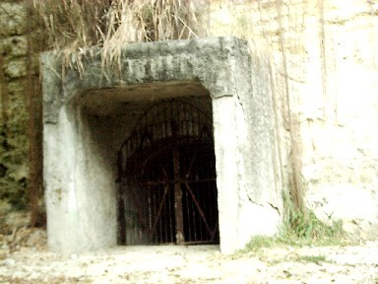
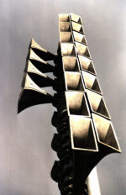
Medidas de DC de protección de la población.
Organización y transmisión del aviso.
Protección de los ciudadanos en obras protectoras.

Slide 25
Distribución de medios individuales de protección.
Evacuación de la población hacia zonas seguras.

Slide 26
Desconcentración temporal a lugares menos amenazados.
Observación y el control de la contaminación química, radiactiva y biológica.

Slide 27
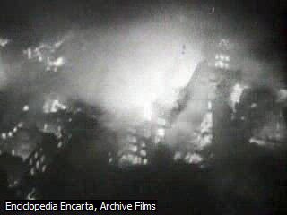
Preparación de los ciudadanos sobre las normas de conducta a cumplir.
Regulación del oscurecimiento y el enmascaramiento de la luz.

Slide 28
Medidas de DC de protección de la economía.
La protección de las instalaciones, equipos, maquinarias, materias primas, reservas de alimentos y medicamentos, productos de la biotecnología, fuentes y reservas de agua

Slide 29
Las medidas fitosanitarias y agrotécnicas para preservar las plantas y su producción.

Slide 30
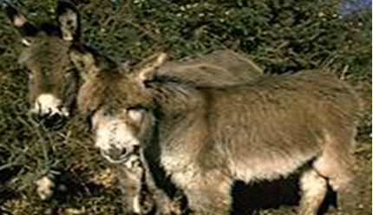
Las medidas zootécnicas, veterinarias y de evacuación para preservar los animales y su producción

Slide 31
La elevación de la estabilidad del trabajo

Slide 32
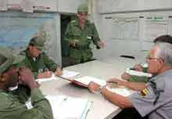
Trabajos de salvamento y restablecimiento de la economía y los servicios.

Slide 33
Son organizados y dirigidos por los jefes de la DC a su nivel y en su realización participan:
Formaciones especiales
Fuerzas y servicios especializados
Las BPD, unidades de las MTT, de las FAR y Minint.
Otras entidades y fuerzas del pueblo según los planes establecidos.

Slide 34
¿En qué consisten esos trabajos?
Socorrer a las personas
Reparar averías, que impidan o dificulten la realización de las tareas.
Exploración de los focos de destrucción
(contaminación).
Aislamiento y extinción de los incendios en los focos y en las vías de acceso.

Slide 35
CONCLUSIONES:
1. El Sistema de medidas de la DC se enmarca en los conceptos de la Seguridad y Defensa Nacional y de nuestra concepción de GTP, considerándose un factor estratégico de la capacidad defensiva del país y un complemento de la lucha armada y de la preparación de la economía para la defensa.

Slide 36
2. El Sistema de DC cubano, está integrado por todas las fuerzas y recursos de la sociedad y del Estado, con la función de proteger a las personas y sus bienes, la infraestructura social, la economía y los recursos naturales de los peligros de desastres, de las consecuencias del cambio climático y de la guerra.

Slide 37
3. El Presidente del Consejo de Estado dirige la DC mediante el Ministro de las FAR, quien para ello, cuenta con el EMNDC, principal órgano de dirección de ese sistema.

Slide 38
4 El Sistema de DC en Cuba prevé un conjunto de medidas de protección de la población, la economía, así como para los trabajos de salvamento y restablecimiento de la economía y los servicios.

